Slide 1
포트폴리오 게임 서버 프로그래머 지원
이종혁
010-8995-9851
gurpaper@naver.com
https://github.com/2JongHyeok

Slide 2
목차
Academy RPG
The Toys
Tank Boy
용사님 키우기!
Super Mario 모작
추가 사항

Slide 3
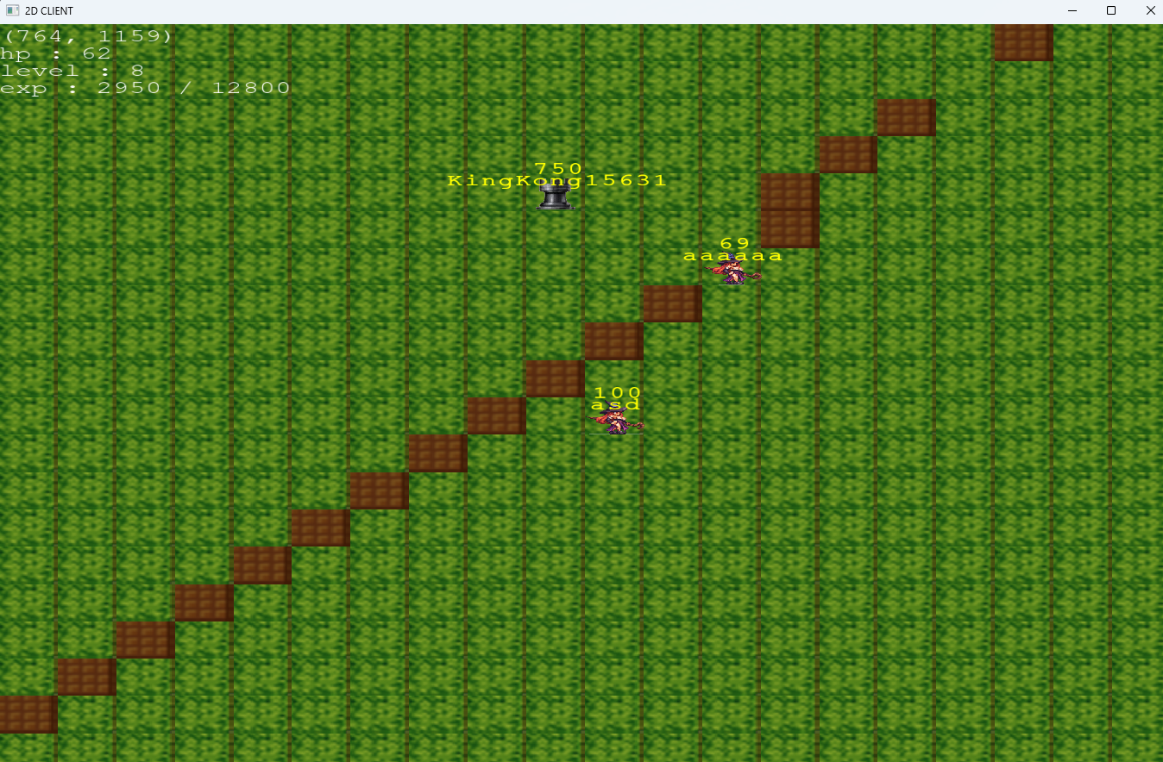
Academy RPG
게임 설명
목적 : 소규모 MMORPG 제작
개발 기간 : 2024년 6월 10일 ~ 2024년 6월 30일
사용 도구 : C++(서버, 클라이언트), MSSQL, IOCP
,SFML
개발 인원 : 1명
담당 업무 : MultiThread와 IOCP를 사용한 소규모 MMORPG 서버 제작.
SFML을 사용한 간단한 클라이언트 제작.
게임 설명 : 넓은 맵을 돌아다니며 몬스터를 사냥하고 레벨 업을 하며 더 강한
몬스터들을 사냥하는 게임입니다.
Github : https://github.com/2JongHyeok/GameServerTermProject/tree/main

Slide 4
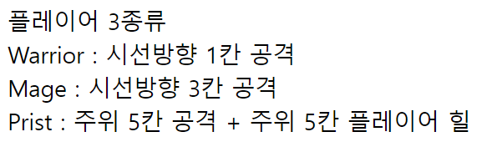
Academy RPG
구현 내용
몬스터 20만 마리 배치
몬스터 5종류 구현
보스 몬스터 구현
몬스터별 공격범위를 다르게 구현
몬스터 레벨에 따른 공격력, 체력 구현
고정몬스터 + 로밍몬스터 구현
몬스터 사망시 30초 후 부활하도록 구현
플레이어 3종류 구현
경험치 시스텀, 레벨업, 성장 공격력, 방어력 구현
Mssql을 사용한 데이터 저장

Slide 5
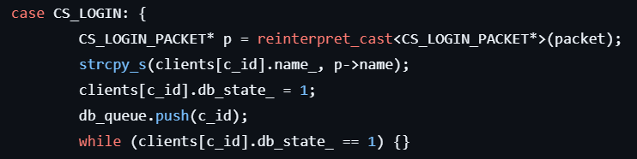
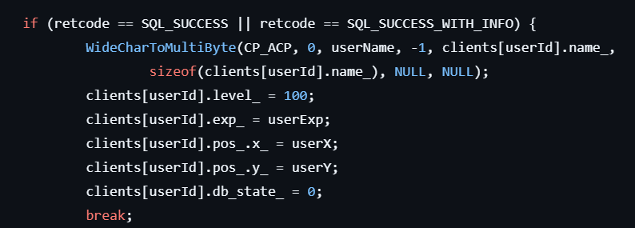
Academy RPG
게임 로직
게임 로그인 – blocking, synchronous
기존방식 : DB Thread에서 로그인 정보를 DB에서 처리할때까지 While문으로 대기
문제점 : DB 검색이 끝날동안 스레드는 멈춰있음.
DB Thread에 이미 처리할 정보가 많을 경우 스레드가 오랫동안 대기를 해야 함.

Slide 6
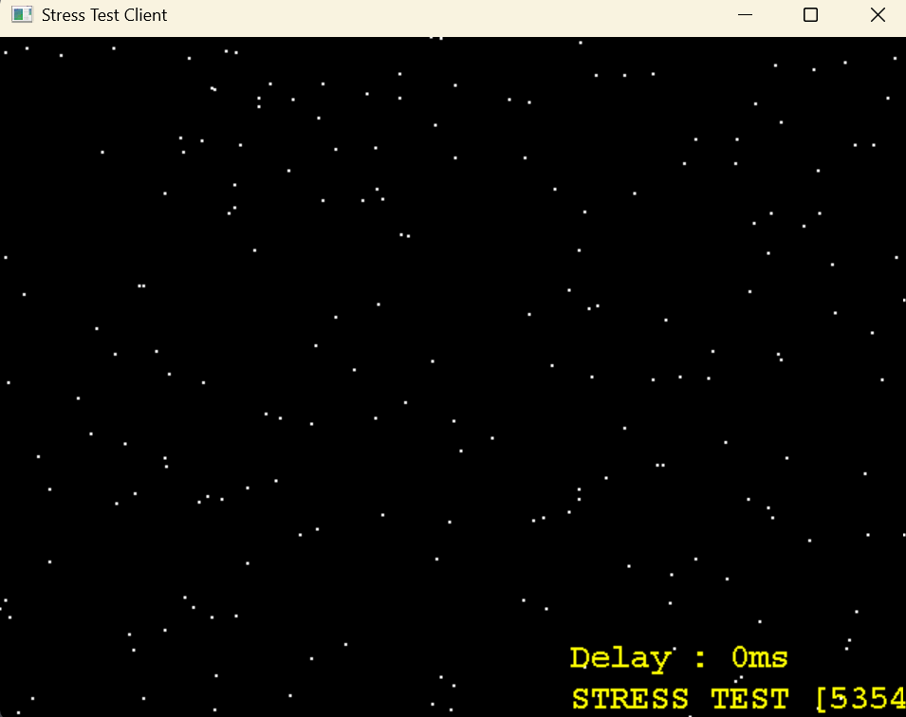
Academy RPG
게임 로직
게임 로그인 – blocking, synchronous
While문으로 대기를 할 때
최고 동접 5354가 나왔다.

Slide 7
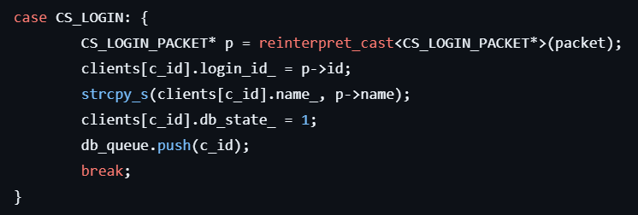
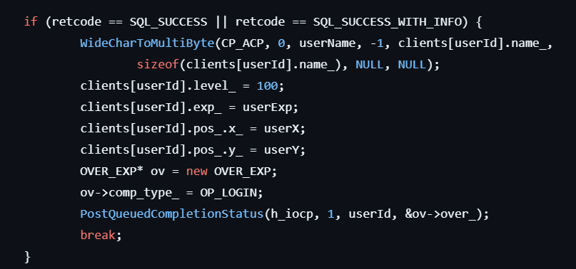
Academy RPG
게임 로직
게임 로그인 – non-blocking, asynchronous
오버헤드를 줄이고 병렬성을 높이기 위해
db_queue에 값을 삽입 후 바로 break
DB Thread는 PQCS로 작업 완료를 알림

Slide 8
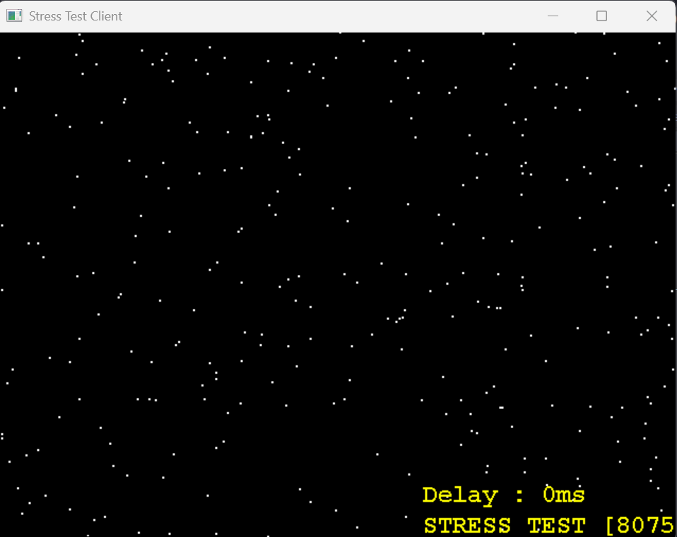
Academy RPG
게임 로직
게임 로그인 – non-blocking, asynchronous
PQCS를 사용하여 비동기 방식으로 처리를 해주었을 경우
8075명까지 동접이 늘어남.
(대략 50% 증가)
결론 : Login 패킷의 DB 접근을 비동기로 변경후 동접이 증가함

Slide 9
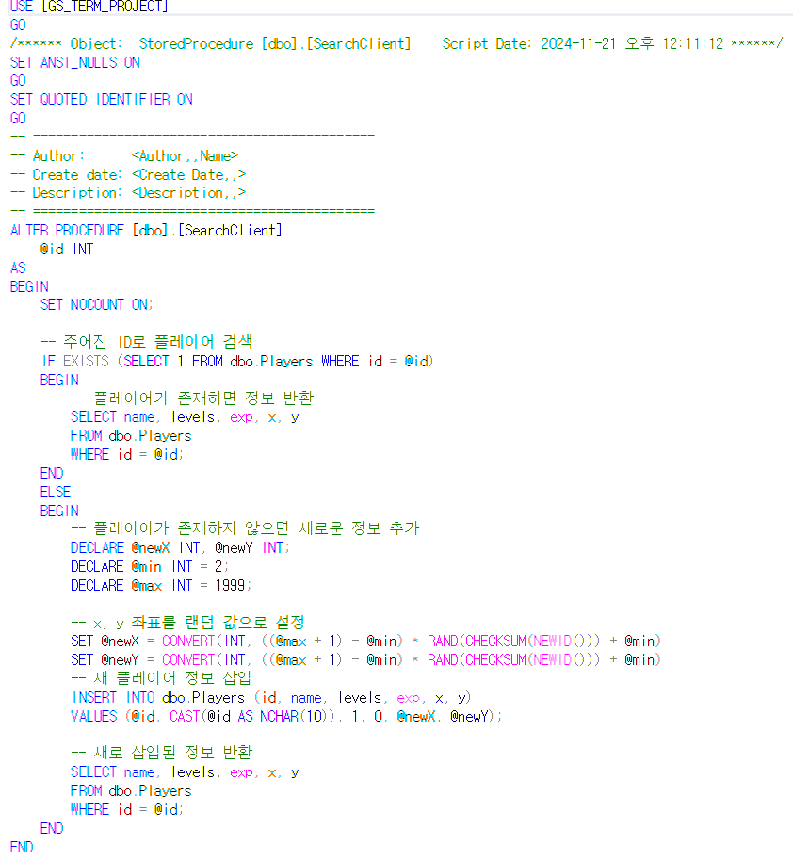
Academy RPG
게임 로직
게임 로그인 – Stored Procedure
SearchClient
Stored Procedure 쿼리

Slide 10
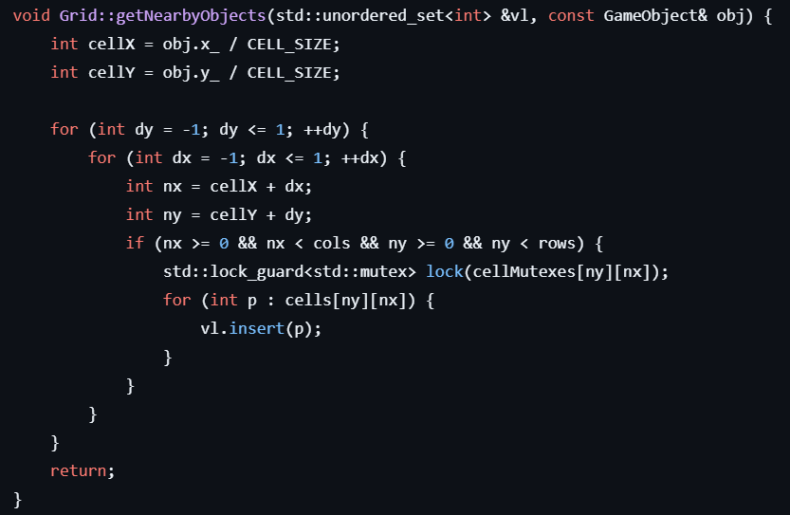
Academy RPG
게임 로직
Shared_mutex를 사용한 주변 검색 최적화
기존에는 주변 오브젝트 탐색 시
Mutex를 사용하여 셀을 lock한 뒤
탐색

Slide 11
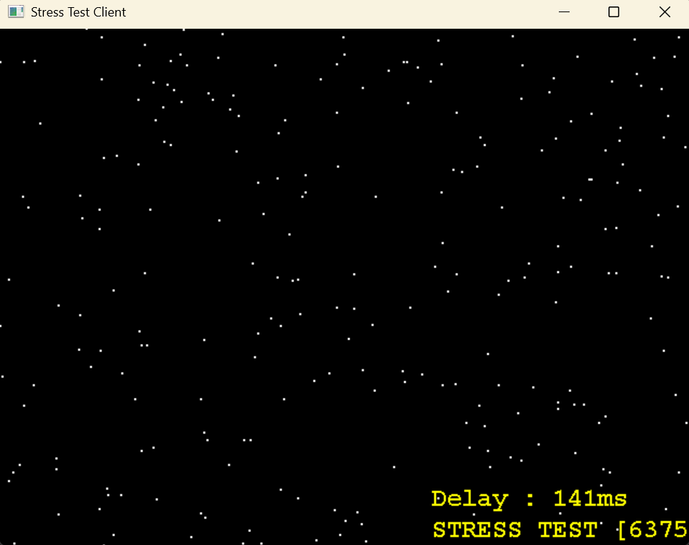
Academy RPG
게임 로직
Shared_mutex를 사용한 주변 검색 최적화
Mutex를 사용했을때의
최고동접은 6375가 나옴

Slide 12
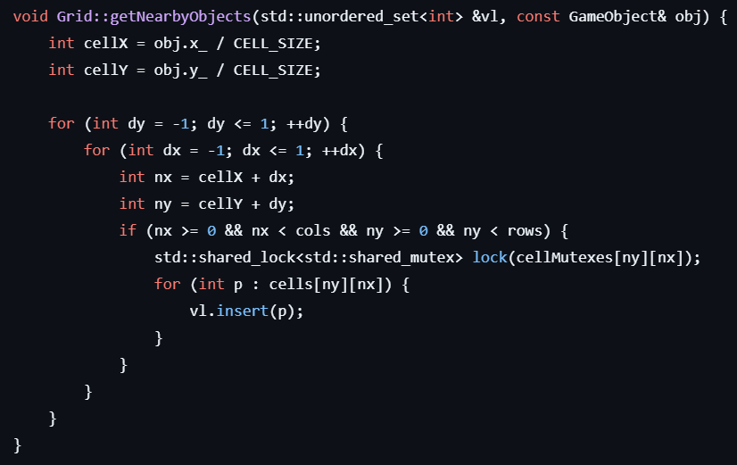
Academy RPG
게임 로직
Shared_mutex를 사용한 주변 검색 최적화
맵을 cell로 나누어 주변 검색을 최적화 할 경우
읽기 연산의 양이 쓰기 연산의 양보다 상대적으로 많음.
따라서 Shared_mutex를 사용할 경우 성능 향상이 일어날 것이라고 생각을 했다.
따라서 Shared_mutex를 사용하여 읽기 연산이 일어나는 부분을 여러 스레드가 같이 작업할수 있도록 Shared_lock으로 처리하고
동접을 재 측정 해보았다.

Slide 13
Academy RPG
게임 로직
Shared_mutex를 사용한 주변 검색 최적화
Shared_lock을 사용한 경우
최대 동접은 8075명으로
기존 Mutex를 사용한 6735에 비해
20%정도의 성능 향상이 일어났다.

Slide 14
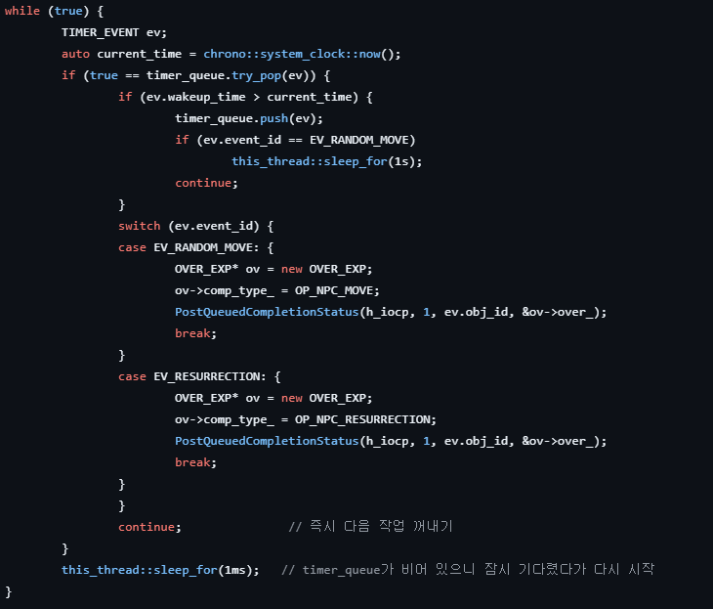
Academy RPG
게임 로직
타이머 쓰레드를 사용한 Content 시간 동기화 구현
IOCP는 Timer기능을 지원하지 않기 때문에
타이머 스레드를 따로 만듬.
타이머 event 큐로 concurrent_priority_queue를 사용해서 locking overhead를 없애고 타이머 쓰레드의 부하 감소를 위해 실제 컨텐츠 수행은 PostQueuedCompletionStatus 함수로 worker thread에게 넘김.

Slide 15
The Toys
게임 설명
목적 : 언리얼을 사용한 비대칭 PvP 게임 제작
개발 기간 : 2023년 12월 ~ 2024년 7월
사용 도구 : C++(서버), Unreal 5(클라이언트), IOCP, Boost ASIO
개발 인원 : 3명 (서버 1명, 클라이언트 1명, 모델러/기획자 1명)
담당 업무 : IOCP 로비 서버 구현,
Boost ASIO 게임 서버 구현,
로비 서버에서 매칭 시스템 구현,
작업 비중 : 서버(100%), 클라이언트 (5%, 서버와 연동 부분)
Github : https://github.com/NewbieProgrammerCrew/graduation-project

Slide 16
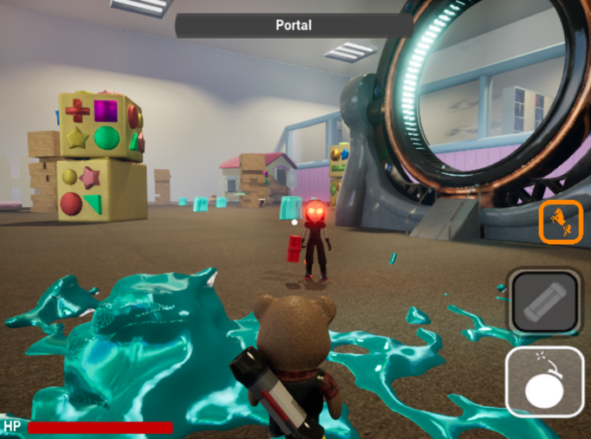
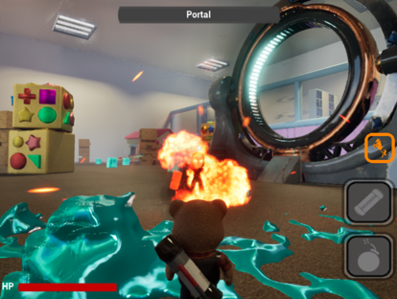
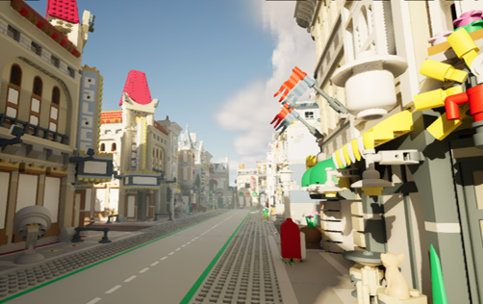
The Toys
인게임 화면

Slide 17
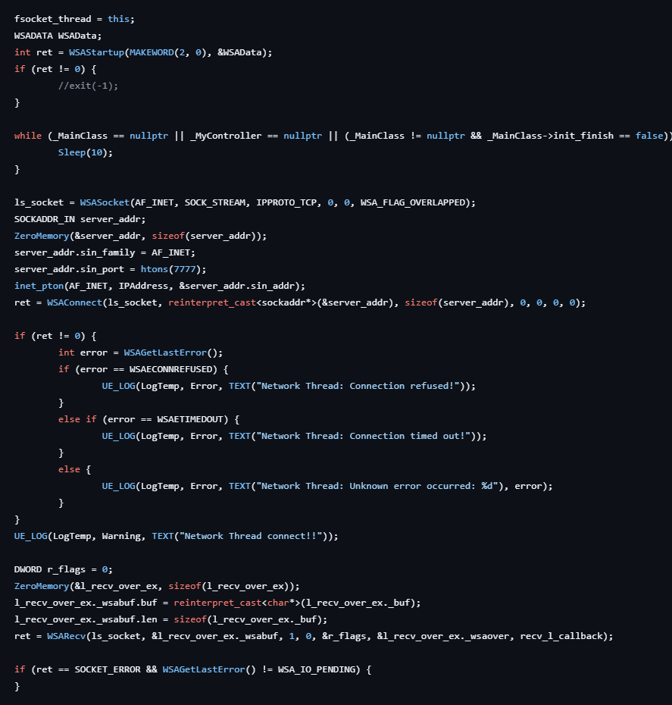
The Toys
게임 로직
언리얼엔진에서 Custom 서버와의 연동 구현
Client가 실행될때
FRunnable 을 상속받아 FsocketThread를 생성
Run() 함수가 불리고
SignupPacket과 LoginPacket을 보내 로그인 시도및 완료.

Slide 18
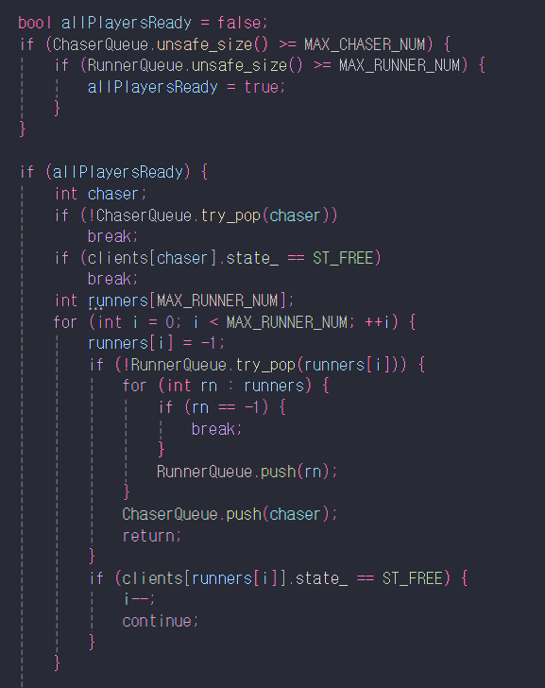
The Toys
게임 로직
게임 매칭 구현
술래 1명, 도망자 4명이 모이면
플레이어들을 큐에서 빼 와서
게임을 시작할 준비를 함.
ChaserQueue와 RunnerQueue는
concurrent_queue 로 구현
게임을 시작 가능한 최소 인원이 모이면
Try_pop으로 queue에서 pop시도.
다른 쓰레드가 이미 pop을 해서
게임을 시작할 인원이 부족하면
지금까지 pop한 플레이어들을
다시 queue에 push 한 후.
재시도

Slide 19
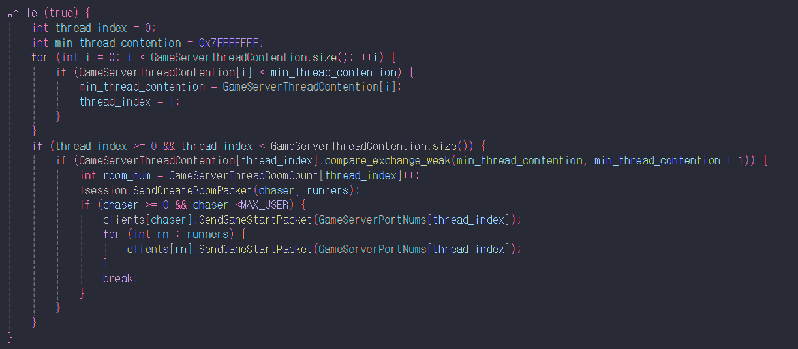
The Toys
게임 로직
https://github.com/NewbieProgrammerCrew/graduation-project/blob/main/Server/Lobby%20Server/Server.cpp
Line 136 ~ 157
게임 서버로
클라이언트 재연결
구현
매칭이 잡히면
관리하는 방이 가장 적은
게임서버의 쓰레드에게
방 생성 요청을 보낸 후
각각의 클라이언트에게
접속해야 할 게임서버의
주소 및 포트번호를 전송

Slide 20
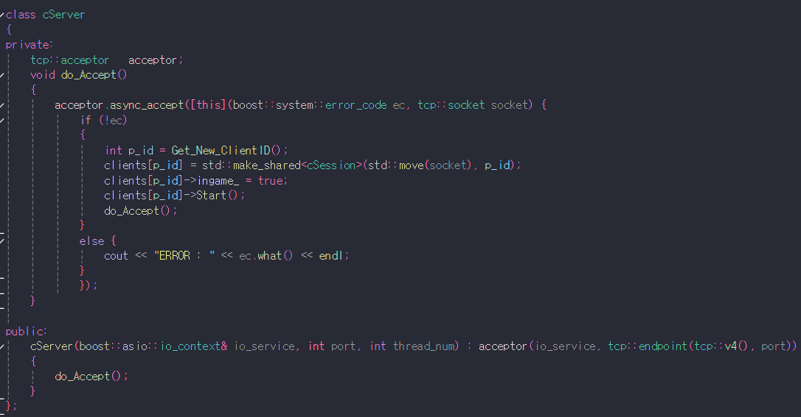
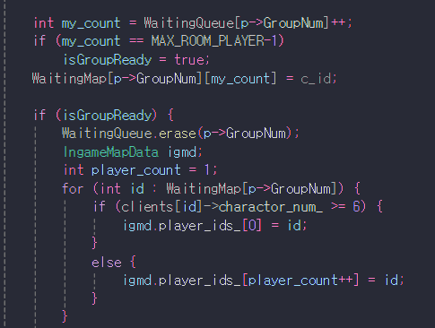
The Toys
게임 로직
게임 시작 구현
매칭이 잡힌
클라이언트들이 로비서버에서 준 주소로
게임서버에 접속을 하면
게임서버에서는 해당 Room 플레이어들이
모두 접속할때까지 대기하였다가.
모든 플레이어들이 접속을 하면
게임을 시작 함.
게임 서버는 멀티쓰레드를 사용하지만
각 쓰레드가 각각 다른 방을 관리. 따라서
컨테이너들의 lock/unlock 불필요.

Slide 21
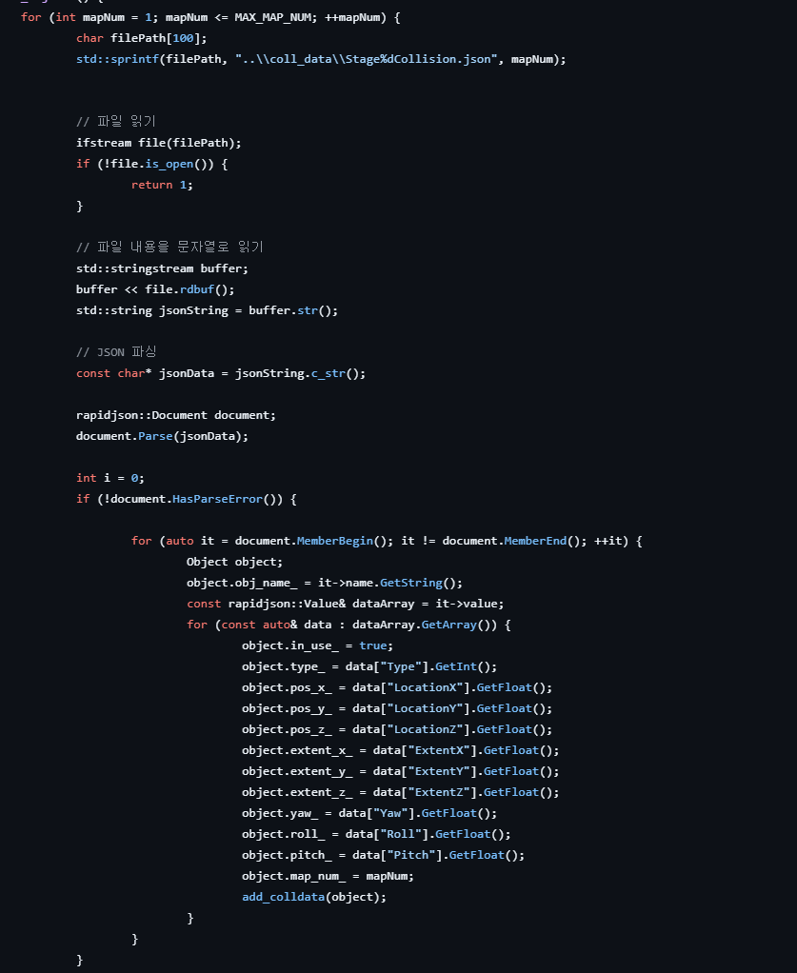
The Toys
게임 로직
맵 오브젝트 로드
구현
클라이언트에서 지형 object들의 정보를
.json 파일로 넘겨주면
서버 부팅 시 그 파일들을 읽어 Sector에 배치, 이후 캐릭터들의 이동시 충돌처리 및 상호작용에 사용
지형 충돌 로직의 최적화를 위해서 지형을 여러 개의 sector로 나누고 검색 범위를 플레이어 주위 sector들로 축소 시킴

Slide 22
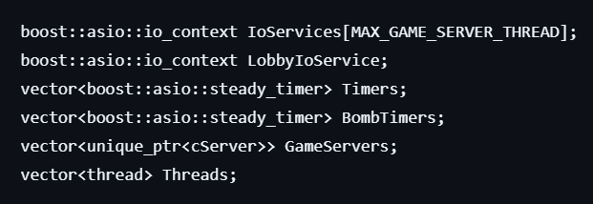
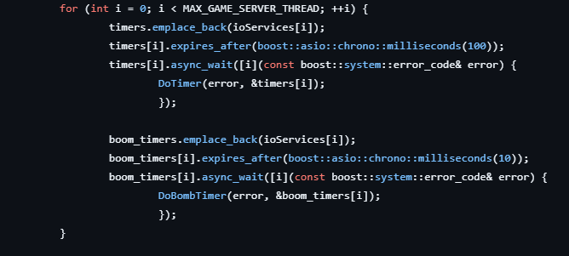
The Toys
게임 로직
Asio::steady_timer를 사용한 게임 타이머 로직 구현
IOCP와는 달리 ASIO에서는 비동기 타이머 이벤트를 지원하므로, 이를 사용해서 timer 로직을 구현.

Slide 23
The Toys
소감
팀 프로젝트에서 팀장을 맡고
처음으로 팀을 이끌며 제작한 게임입니다.
모델러의 갑작스러운 포지션 변환, 기획자와의 마찰등 여려 요소에 의해
게임 제작시 소통이 중요하다는 것을 절실하게 느꼈던 프로젝트였습니다.
많은 중압감과 부족한 일정에 개인적으로 아쉬움이 많이 남은 프로젝트였습니다.
하지만 제가 지금까지 배워온 내용을 일부 잘 녹여낸 게임이라고 생각합니다.
감사합니다.

Slide 24
Tank Boy
게임 설명
목적 : 간단한 TCP 통신을 사용한 3D 게임 제작
개발 기간 : 2023년 11월 ~ 2023년 12월
사용 도구 : C++(서버), TCP, Direct X12(클라이언트)
개발 인원 : 3명 (서버 1명, 클라이언트 2명)
담당 업무 : 서버 로직 및 통신 구현, 클라이언트와 서버 연동
작업 비중 : 서버(100%), 클라이언트 (5%, 서버와 연동 부분)
Github : https://github.com/DoHanK/NTP

Slide 25
용사님 키우기!
게임 설명
목적 : Java를 사용한 안드로이드 게임 개발
개발 기간 : 2024년 4월 ~ 2024년 6월
사용 도구 : Java, Android Studio
개발 인원 : 1인 개발
담당 업무 : 클라이언트 제작, 게임 그래픽 제작
작업 비중 : 클라이언트 제작(100%)
Github : https://github.com/2JongHyeok/spgpTermProject

Slide 26
Super Mario 모작
게임 설명
목적 : Python을 사용한 2D게임 제작
개발 기간 : 2022년 10월 ~ 2022년 11월
사용 도구 : Python, Pico2D
개발 인원 : 1인 개발
담당 업무 : 클라이언트 제작
작업 비중 : 클라이언트 제작(100%)
Github : https://github.com/2JongHyeok/Final_Project

Slide 27
추가 사항
OPIC IM3 보유

